Slide 1
Qt Windows Install Guide
Install Guide made by kardy04 (17.11.16)
Install Guide edited by hersammc (18.04.29)
Creator Tutorial made by 차호준 (18.05.09)
Install Guide & Creator Tutorial merged by 이승용 (19.04.21)
Edit by 정유철 (19.04.27)

Slide 2
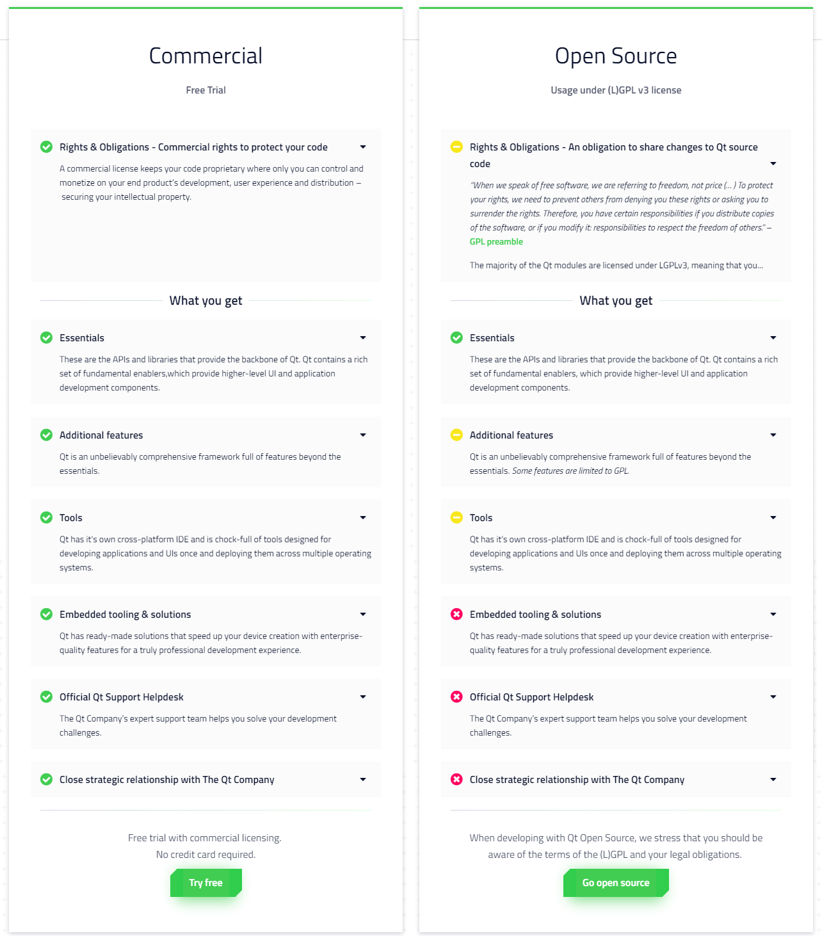
1. 아래 링크에 접속한 후, Qt 다운로드를 위해 “Get open source”를 눌러주세요.
https://www.qt.io/download

Slide 3
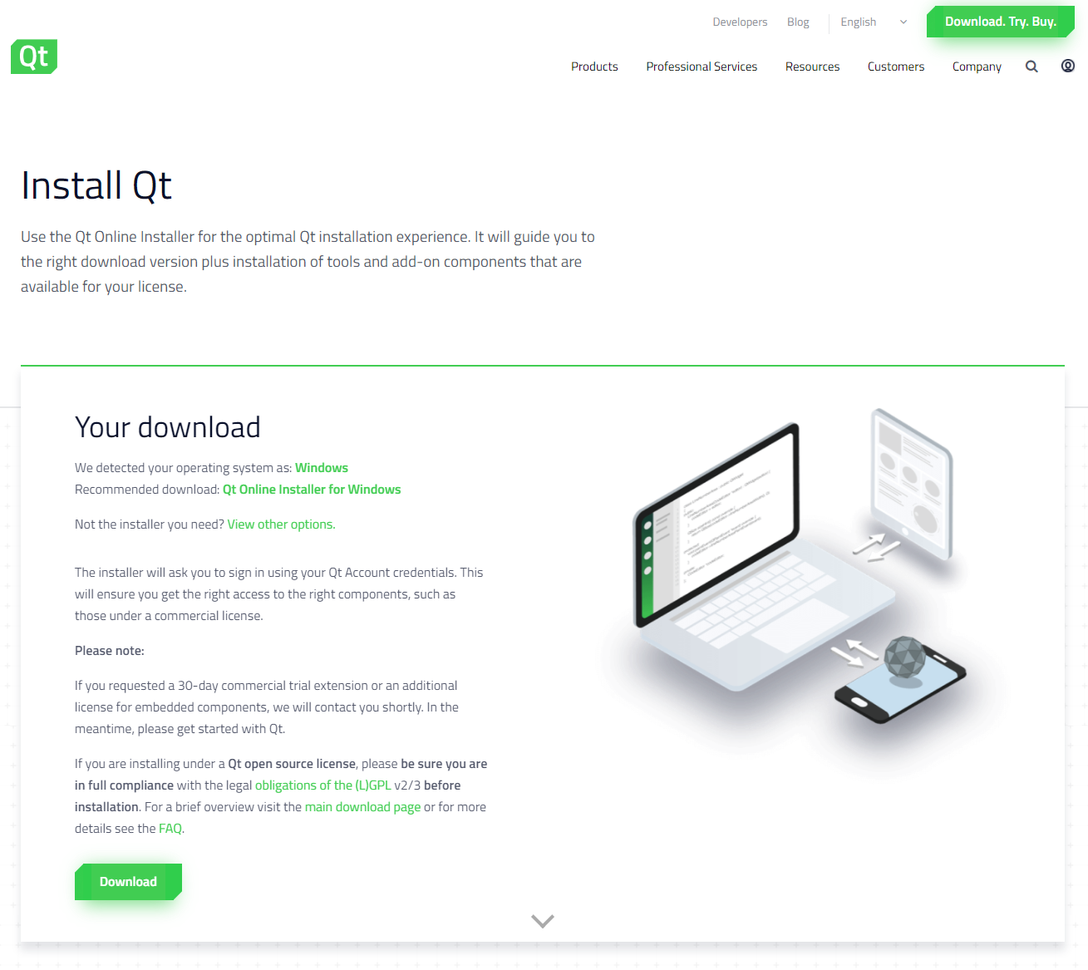
2. Download Now 버튼을 눌러주세요. Qt Online installer가 다운로드 됩니다. 다운 받은 파일을 실행해주세요.

Slide 4
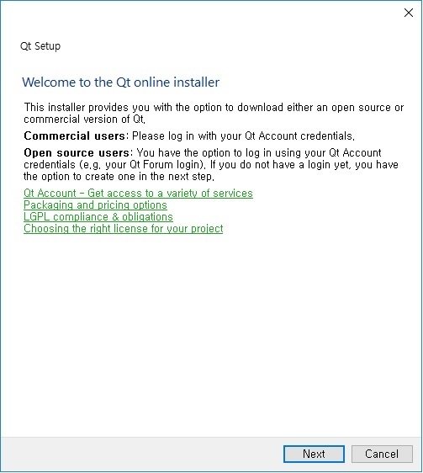
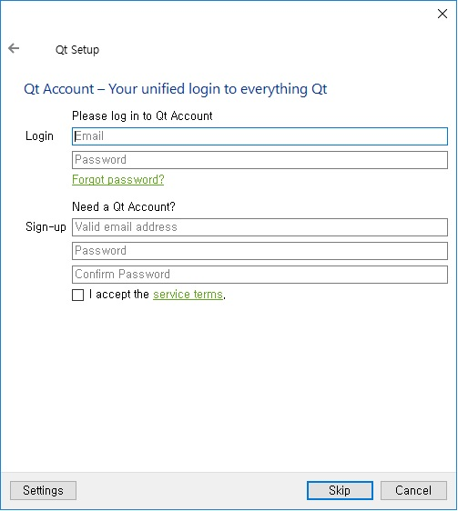
3. Online installer를 실행하면 아래와 같은 화면이 나옵니다. Next를 눌러주시고, 계정 정보는 skip해도 무관합니다.

Slide 5
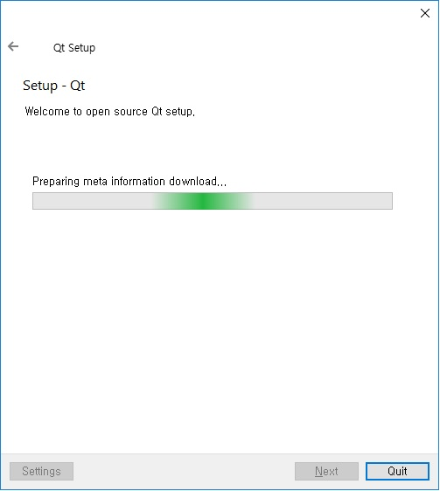
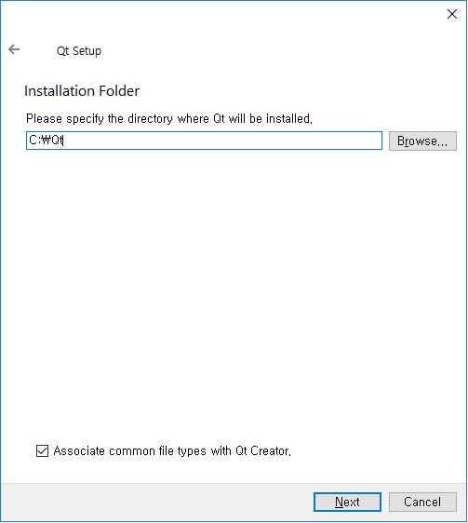
4. 왼쪽 아래와 같은 화면이 뜨면 다운로드를 위한 준비를 합니다. 잠시 기다려 주세요. 시간이 지나 오른쪽 아래와 같은 화면으로 넘어가면 설치할 폴더를 설정하고 체크 박스를 체크한 후 Next를 눌러주세요.
자유롭게 선택

Slide 6
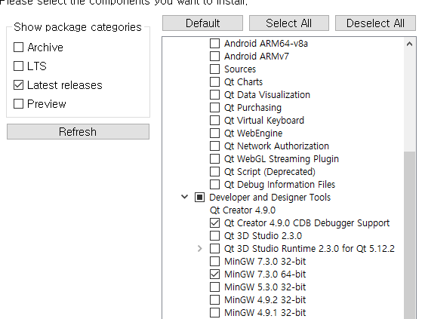
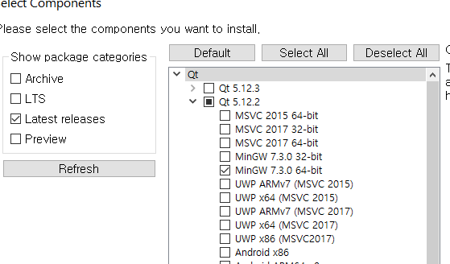
5. 아래 그림과 같이 Qt 5.12.2 → MinGW 7.3.0 64 bit, Tools → MinGW 7.3.0 64 bit을 선택하고 Next를 눌러주세요.

Slide 7
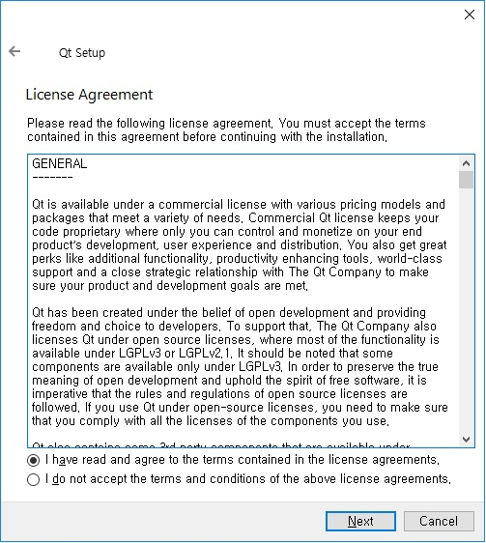
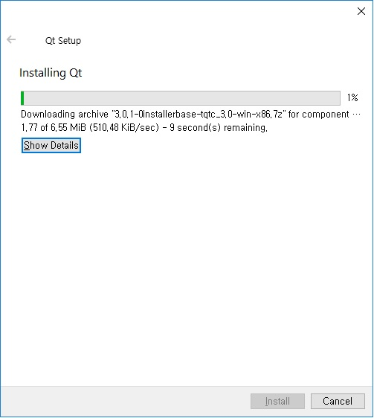
6. License에 대해 동의하시면 Qt 설치가 진행됩니다.

Slide 8
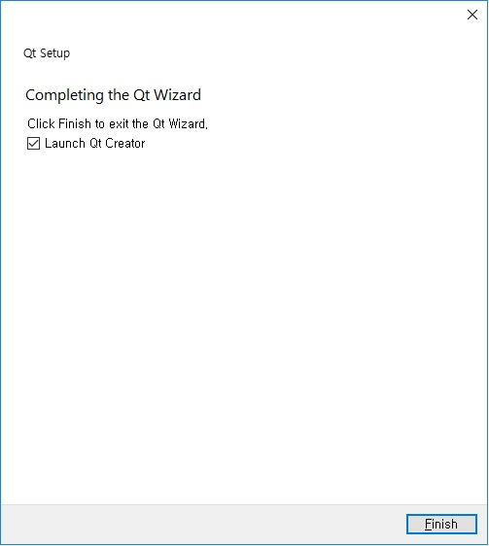
7. 설치가 끝나면 Finish 버튼을 눌러주시고, Qt Creator를 실행해주세요.

